Slide 1



DTFT
6_{th}
吴超
通 信 工 程 学 院

Slide 2

复习
DTFT定义及IDTFT【为什么要DTFT、DTFT需要满足什么条件】；
例如α^{n}u[n]的z变换为 （|a|<|z|）,所以a^{n}u[n]的DTFT为
常用DTFT变换，比如 δ(n)~1, δ(n-n0)~exp(-jwn0)
怎么判断DTFT收敛性（知道有些不绝对可和的也有DTFT）
DTFT性质【线性、对称特性】
难点 ，
$$\frac{1}{1−α {\text{e}}^{−\text{j}ω}}$$

Slide 3
序列的DTFT定义
DTFT:
X(e ^{j ω})是 ω的连续函数
X(e ^{j} ^{ω} )是周期为2π的周期函数
IDTFT:

Slide 4
DTFT的收敛性
定义X(e^{jω})的部分和
绝对可和
若
则
一致收敛
能量有限
若
则
均方收敛
若序列满足绝对可和，则序列存在DTFT（充分条件）
但某些满足能量有限的序列，也存在DTFT。

Slide 5
序列DTFT的性质
1. 线性特性
若
则有

Slide 6
序列DTFT的性质
任何一个序列可以看成是共轭对称序列【e】和共轭反对称序列【o】和

Slide 7
序列DTFT的性质
3. 位移特性
若
则
序列的时域位移对应频域的相移
序列的时域相移对应频域的频移

Slide 8
例：已知x[n]的频谱如图所示，试求y[n]=x[n]cos(πn)的频谱。

Slide 9
例：已知x[n]的频谱如图所示，试求y[n]=x[n]cos(πn)的频谱。
解：

Slide 11
序列DTFT的性质
4. 卷积特性
序列时域的卷积对应频域的乘积
序列时域的乘积对应频域的卷积

Slide 12
序列DTFT的性质
5. Parseval定理
序列时域的能量等于频域的能量
证明:

Slide 13
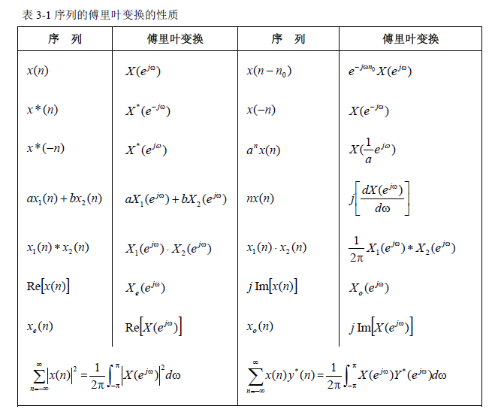

Slide 14
利用MATLAB计算DTFT
X = freqz(b, a, ω)
b 分子的系数矩阵
a 分母系数矩阵
ω 在一个周期[0,2π)上的抽样频率点(至少2点)
计算DTFT的相关函数: abs, angle,unwrap

Slide 15
画出
% Computation of Sequence DTFT
b=[1];
a1=[1 -0.9]; a2=[1 0.9];
w=linspace(0,2*pi,512);
h1=freqz(b,a1,w);
h2=freqz(b,a2,w);
plot(w/pi,abs(h1),w/pi,abs(h2),':');
legend('\alpha=0.9','\alpha=-0.9');

Slide 16
12
α
=0.9
α
=-0.9
10
8
X(e^{jΩ})
6
4
2
0
0
0.2
0.4
0.6
0.8
1
1.2
1.4
1.6
1.8
2
Ω/π

